Slide 1
NOTAS
CIENTÍFICAS
FERNANDA A. GONZÁLEZ MÉNDEZ

Slide 2
EXPLICACIÓN CIENTÍFICA
ENTREVISTA
Una entrevista es un diálogo entablado entre dos o más personas: el entrevistador formula preguntas y el entrevistado las responde. Se trata de una técnica empleada para diversos motivos, investigación, medicina y selección de personal. Una entrevista no es casual sino que es un diálogo interesado con un acuerdo previo e intereses y expectativas por parte tanto del entrevistador como del entrevistado.
https://bit.ly/3bqB7sO

Slide 3
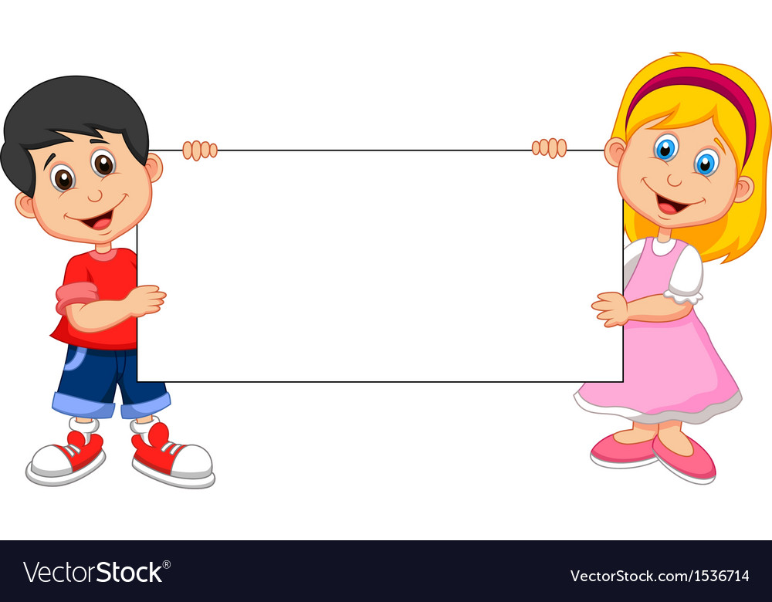
EXPLICACIÓN PARA EL ALUMNO
Una entrevista es un dialogo donde una persona hace preguntas y la otra responde. Esto se hace para recabar información.

Slide 4
EXPLICACIÓN CIENTÍFICA
INSTRUCTIVOS
Los textos instructivos tienen como propósito dirigir las acciones del lector. Muestran pasos a seguir, materiales y como lo dice su propio nombre: instruyen en alguna actividad. Generalmente se aplican para resolver problemas de la vida cotidiana, por ejemplo: cómo utilizar un televisor, como armar un juguete, cómo cocinar algún alimento, cómo instalar una computadora, cómo pintar un cuarto, etc.
https://bit.ly/2QxjX54

Slide 5
EXPLICACIÓN PARA EL ALUMNO
Un instructivo son indicaciones a seguir para lograr realizar o utilizar algo como por ejemplo un televisor, como armar un juguete, cómo cocinar algún alimento, cómo instalar una computadora, cómo pintar un cuarto, etc.

